Slide 1
LFA – Stéroïdes et IMC
Présentation intermédiaire – L’IMC est-il lié aux taux de stéroïdes naturels dans le corps ?

Slide 2
Contenu
Introduction
Questions de recherche
Qu’est-ce que l’IMC
Qu’est-ce que sont les stéroïdes
Données
Origines
Contenu
Étapes du projet
Notes:
T

Slide 3
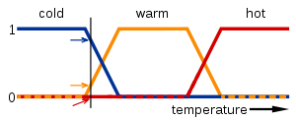
Introduction
But du projet
Analyser et comprendre les données et le contexte du projet
Apprivoiser les données
Appliquer les principes de la logique floue dans un cas «expert»
Si possible, créer un outil de prédiction
Notes:
T

Slide 4
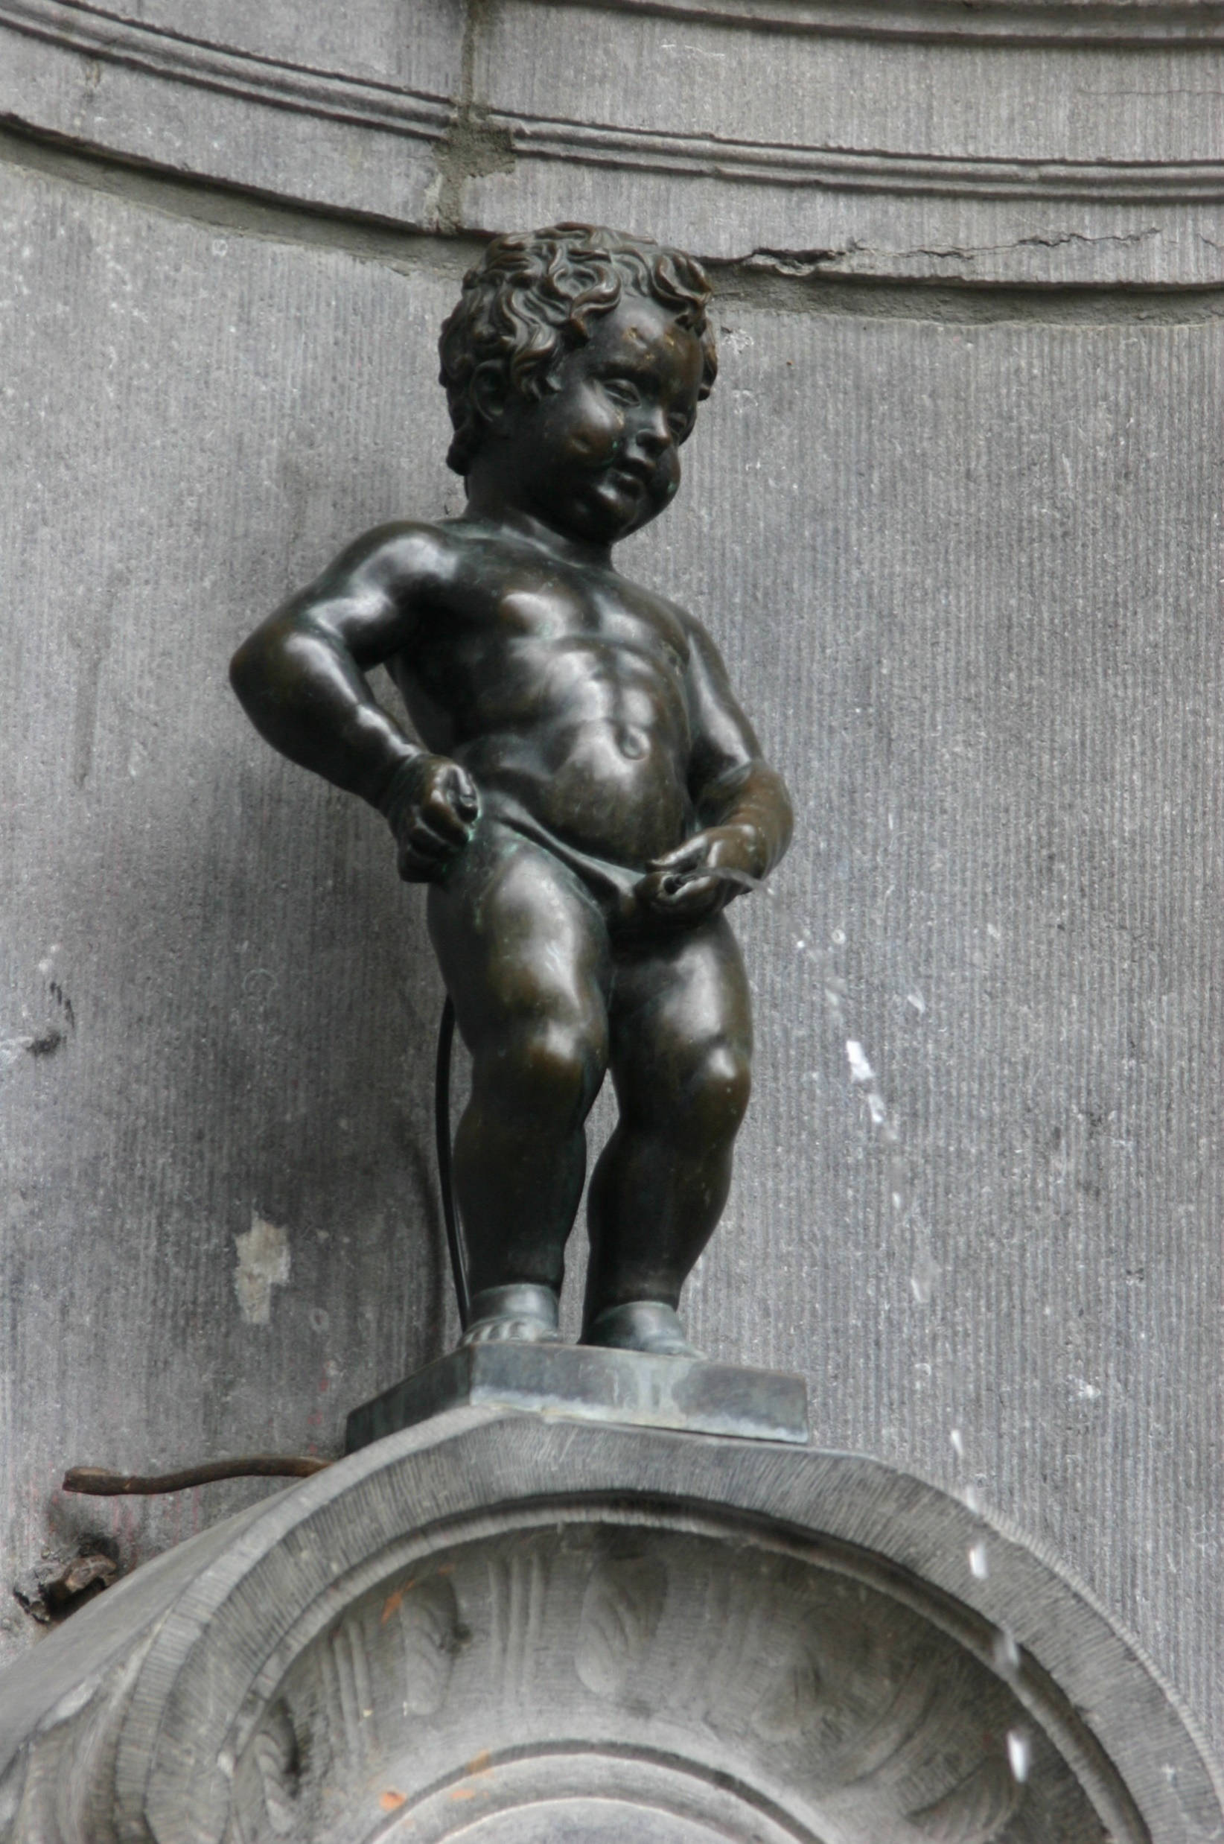
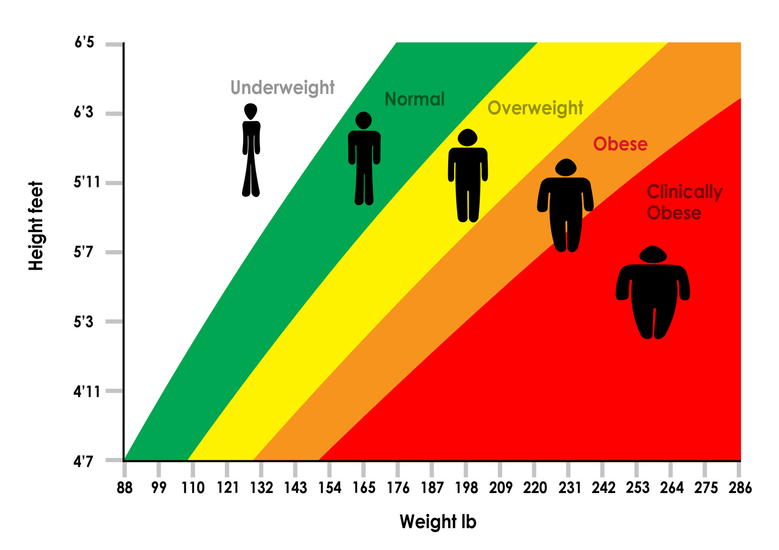
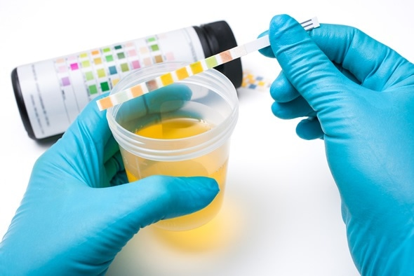
Question de recherche
Est-il possible de prédire l’IMC à partir des taux de différents stéroïdes présents dans le corps ?
?
Notes:
T

Slide 5
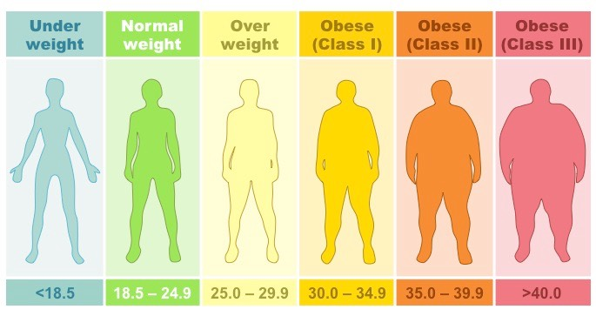
Qu’est-ce que l’IMC ?
Mesure permettant d’estimer la corpulence d’une personne
Constitue une indication, intervient dans le calcul de l’indice de masse grasse (IMG)
État de l’art: Calculé à partir du poids et de la taille
Notes:
S

Slide 6
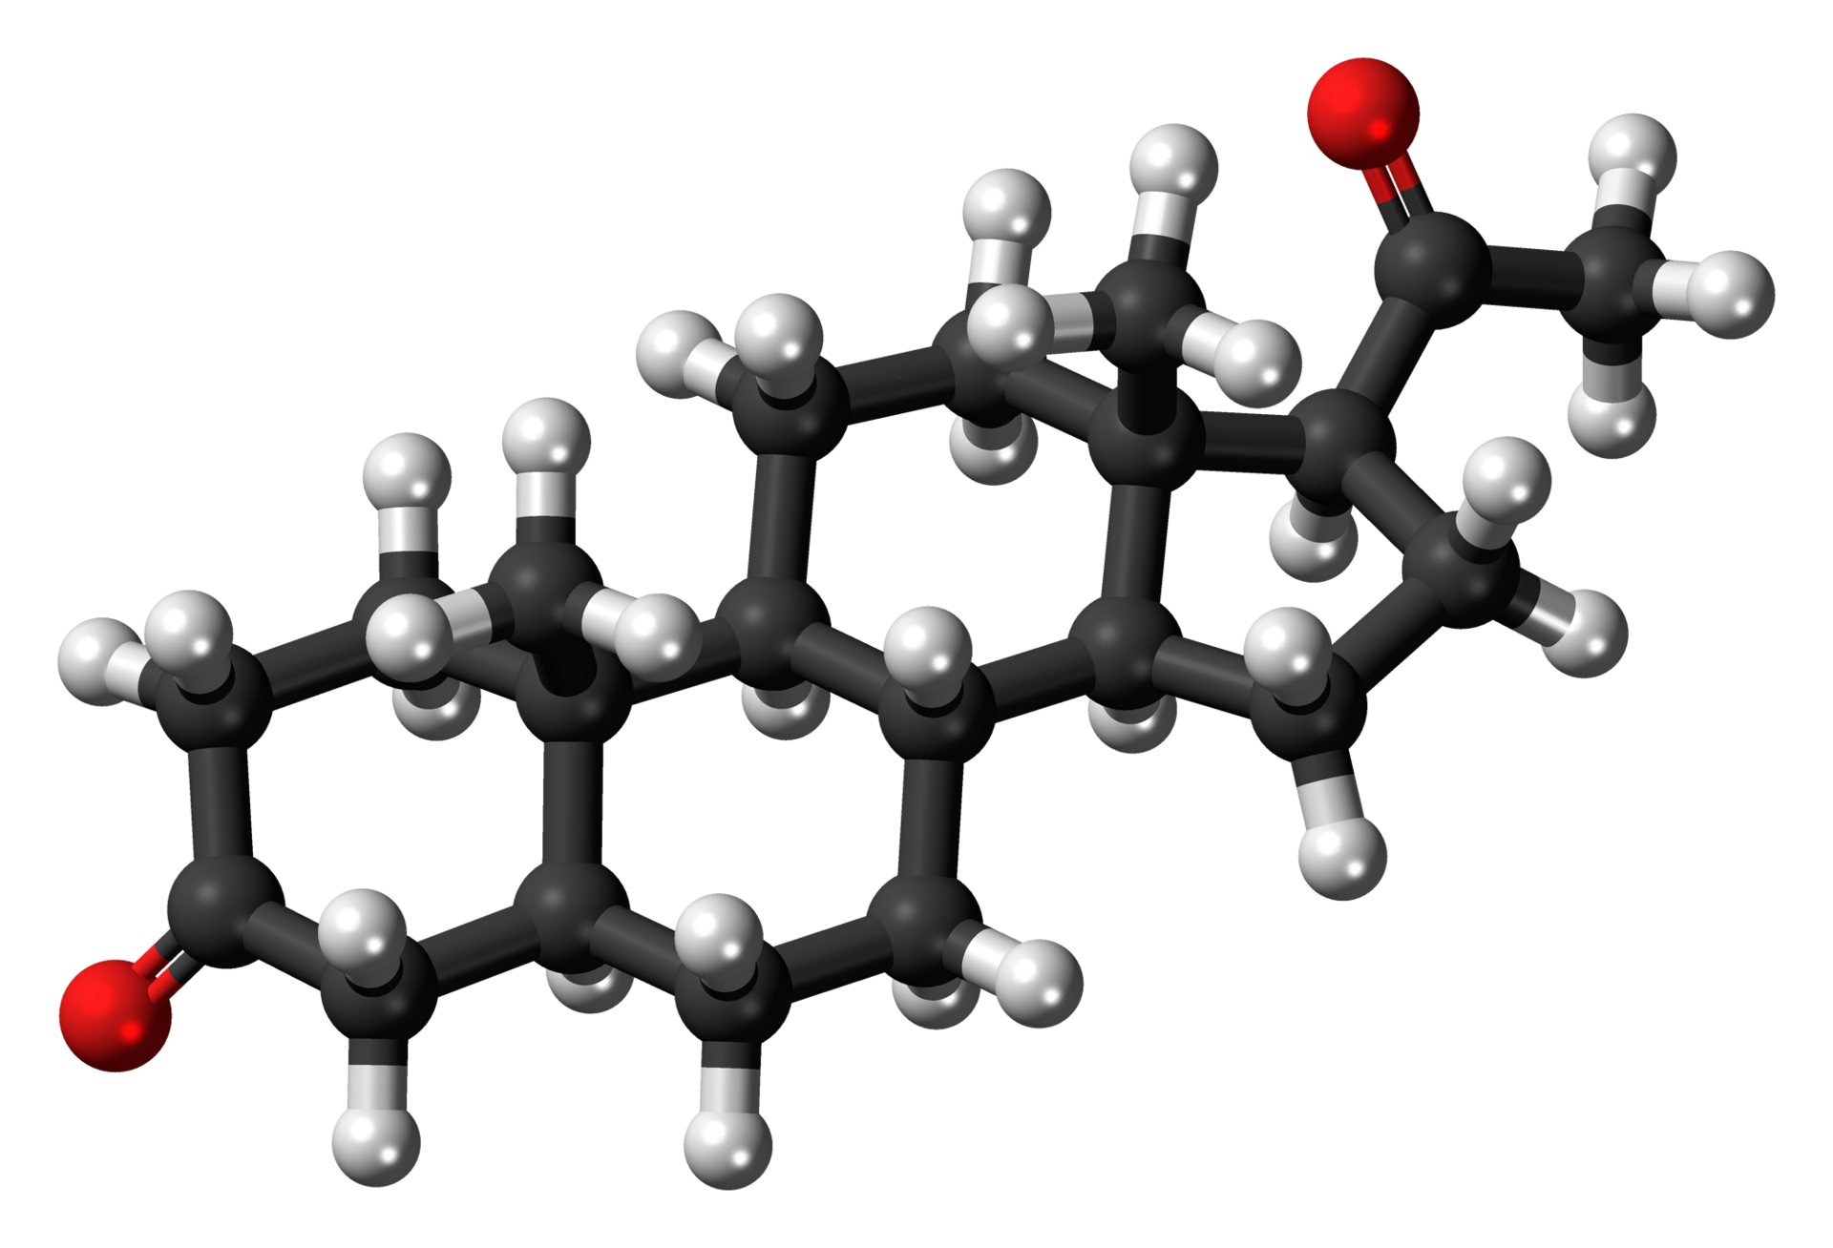
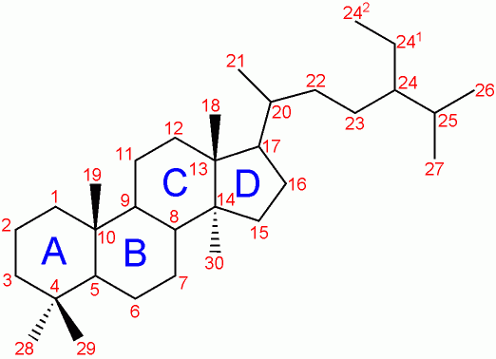
Qu’est-ce que sont les stéroïdes ?
Groupe de lipides
Dérivé des triterpénoïdes (lipides à 30 atomes de carbones)
Noyau cyclopentanophénanthrénique
Constitué par trois cycles hexagonaux
un cycle pentagonal
Médecine - Hormones stéroïdiennes
Androgène
Œstrogène
Sport - Stéroïdes anabolisants
Augmentent la synthèse des protéines
Entraînant une augmentation de tissus cellulaires
Developpement des cordes vocales et de la pilosité
Notes:
S

Slide 7

Origines des données
SKIPOGH - Swiss Kidney Project on Genes in Hypertension
Étude de la qualité et les conditions de vie et de santé des habitants de Lausanne Genève et Berne.
Beaucoup de données prélevées
Pour le projet -> Miction du soir.
Notes:
S

Slide 8
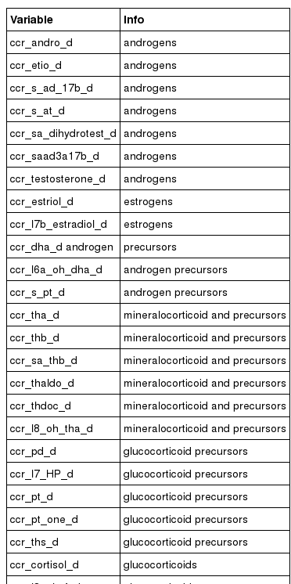

Contenu des données
Deux sets:
Participants et stéroïdes (~1129 participants VS 40 stéroïdes)
Participants et informations diverses (tour de taille, sexe, pression sanguine etc…)
Sortie:
IMC
Notes:
T

Slide 9
Étapes du projet
Prétraitement des données
Élimination des participants sans données ou avec trop de données manquantes
Gérer les données manquantes: algorithmes de datamining (kNN, inférence bayésienne,…)
Analyse des corrélations
Les taux de stéroïdes sont-ils liés au BMI ?
D’autres données sont-elles liées ?
Notes:
T
https://fr.wikipedia.org/wiki/Inf%C3%A9rence_bay%C3%A9sienne
PANDA !!!!!

Slide 10
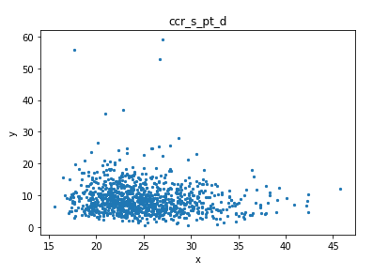
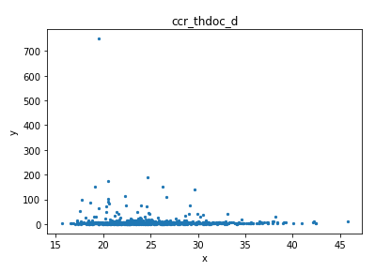
Analyse exploratoire
Pour le moment aucune corrélation n’est observable entre les stéroïdes et le BMI
Notes:
T

Slide 11
Conclusion
Beaucoup de prétraitement à faire
Si aucune corrélation entre stéroïdes et BMI -> trouver d’autres corrélations
Lien avec la pression systolique ou diastolique par exemple
Notes:
S

Slide 12


